Slide 1




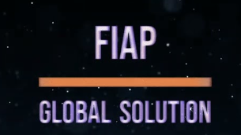

“ Transformando o Cenário da Saúde Infantil: Uma Abordagem Tecnológica para Desafios Emergentes no Pronto Atendimento ”
FERNANDO MARTINS CLEMENTE - RM: 553044

Slide 2
“ Transformando o Cenário da Saúde Infantil: Uma Abordagem Tecnológica para Desafios Emergentes no Pronto Atendimento ”
Qual o problema será resolvido pela solução?
Há uma demanda exacerbada no setor de Pronto Atendimento infantil, conforme os dados levantados em 2018 entre crianças de 0 a 15 anos, 11 meses e 29 dias. Observaram-se os principais CIDs (Classificação Estatística Internacional de Doenças) registrados no sistema G-HOSP dos pacientes atendidos no P.A. de um Hospital Pediátrico. Como exemplo, no mês de janeiro, 15% (621) foram declarados, enquanto 85% (3.393) não foram.
Dos pacientes declarados com CID: 54% (330) foram classificados como exame médico geral; 22% (138) como exame de rotina de saúde da criança, 10% (64) para atendimentos relacionados a diarreia e gastroenterite de origem infecciosa presumível; 9% (57) para atendimentos de amigdalite aguda devida a outros microrganismos especificados e 5% (32) para infecção viral não especificada. Sendo o maior CID Z00 – exame médico geral, descreve um atendimento médico sem direcionamento específico.

Slide 3
“ Transformando o Cenário da Saúde Infantil: Uma Abordagem Tecnológica para Desafios Emergentes no Pronto Atendimento ”
Qual o problema será resolvido pela solução?
Com esses dados, é possível observar que os prontos atendimentos, sejam de hospitais públicos ou privados, estão sempre com uma demanda significativa. Compreendemos a preocupação desses responsáveis pelo zelo, em muitos casos excessivo, uma vez que uma simples tosse pode levar esses pais a procurarem o pronto atendimento.
A falta de informação e tecnologia para auxiliar esses pais a ponderar se há a real necessidade de procurar um atendimento médico ou não faz com que os fluxos dos hospitais estejam sobrecarregados. Essa questão acarreta inúmeros problemas, interferindo diretamente nos pais que arcam com todos os custos, tempo de espera elevado, custos hospitalares, contratação e alocação de profissionais sem necessidade, exposição de crianças e adultos a riscos físicos, biológicos e químicos, sobrecarga de funcionários, médicos impossibilitados de prestar um atendimento digno devido à grande fila de atendimento. Grande parte dos hospitais não contrata médicos suficientes para atender tal demanda, o que os obriga muitas vezes a realizarem um atendimento a cada 10 minutos, situação que ocorre principalmente na rede particular. Dessa forma, os médicos acabam fazendo apenas o que chamam de "Renovar Receita", termo que significa prescrever o básico sem aprofundar a pesquisa, resultando muitas vezes em diagnósticos errados e obrigando o retorno ao pronto atendimento.

Slide 4
“ Transformando o Cenário da Saúde Infantil: Uma Abordagem Tecnológica para Desafios Emergentes no Pronto Atendimento ”
Metodologia e Proposta de Solução
A metodologia proposta para lidar com os desafios enfrentados no setor de Pronto Atendimento infantil baseia-se na criação de um Software em colaboração com diversas especialidades médicas. Este Software integrará informações relevantes e empregará Inteligência Artificial (IA) para facilitar a triagem doméstica de crianças, a ser realizada por pais e responsáveis.
A solução utilizará recursos presentes na maioria dos smartphones, como ECG, EEG, pressão arterial, temperatura, oxigenação e glicemia. Para aqueles sem dispositivos específicos, será fornecido um aparelho durante a contratação do plano de saúde, capaz de realizar comunicação e utilizar tais recursos.

Slide 5
“ Transformando o Cenário da Saúde Infantil: Uma Abordagem Tecnológica para Desafios Emergentes no Pronto Atendimento ”
Metodologia e Proposta de Solução
Recursos do Software:
1. Dados básicos do paciente;
2. Dados dos responsáveis;
3. Inserção de dados de saúde do paciente, incluindo peso, altura, circunferência abdominal, sintomas, pressão arterial, temperatura, saturação, vacinas, ficha clínica com evolução dos procedimentos dos últimos 5 anos, principais queixas e histórico de idas ao pronto atendimento;
4. Compartilhamento de informações com o SUS e outros hospitais para tornar a ficha clínica acessível a todos os médicos;
5. Mapa e locais de atendimentos de Urgência e Emergência;
6. Informação do estado do paciente ao hospital escolhido a fim preparar a equipe que ira receber esse caso grave;
7. Ficha de entrada no hospital pronta em caso de necessidade de atendimento de emergência;
8. Agendamento de consulta médica sem urgência;
9. Atendimento imediato via telemedicina;
10. Recebimento de receitas médicas, atestados e documentos;
11. Solicitação de ambulância;
12. Acompanhamento da equipe do P.S. via Google Maps.

Slide 6
“ Transformando o Cenário da Saúde Infantil: Uma Abordagem Tecnológica para Desafios Emergentes no Pronto Atendimento ”
Metodologia e Proposta de Solução
Classificação dos Casos pela IA:
· Vermelho (emergência): risco imediato, exigindo urgência no atendimento e ida ao PS mais próximo;
· Laranja (muito urgente): quadro grave, demandando rápido atendimento e ida ao PS mais próximo;
· Amarelo (urgente): tempo de espera máximo de 60 minutos;
· Verde (pouco urgente): caso que necessita atendimento, sem grande urgência, podendo ser agendado por telemedicina;
· Azul (não urgente): paciente sem sintomas de emergência, podendo aguardar agendamento de atendimento clínico.
Todas as informações são compiladas em um banco de dados e avaliadas pela IA. Independentemente da avaliação do software, o médico recebe o relatório e decide a classificação Manchester, decidindo se é necessário entrar em contato com o paciente ou encaminhá-lo para o hospital. Ressalta-se a importância da avaliação remota do paciente pelo profissional de saúde, mesmo que o software adquira experiência ao longo do tempo.
A implementação deste software resultará na significativa redução de comparecimentos desnecessários aos prontos atendimentos, levando a uma diminuição geral dos gastos. Com a pré-avaliação e informações precisas, os médicos poderão triar remotamente muitos pacientes, proporcionando uma gestão eficiente e otimizando o tempo dos profissionais de saúde, além de evitar contágios desnecessários e reduzir custos hospitalares.

Slide 7
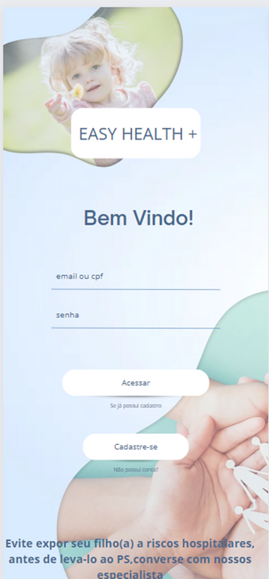
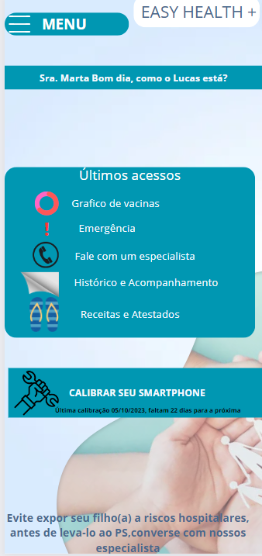
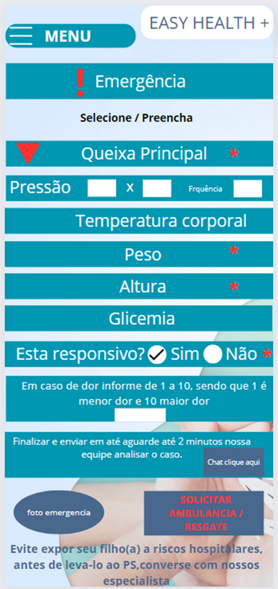
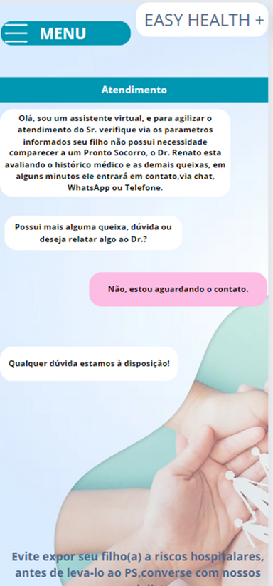
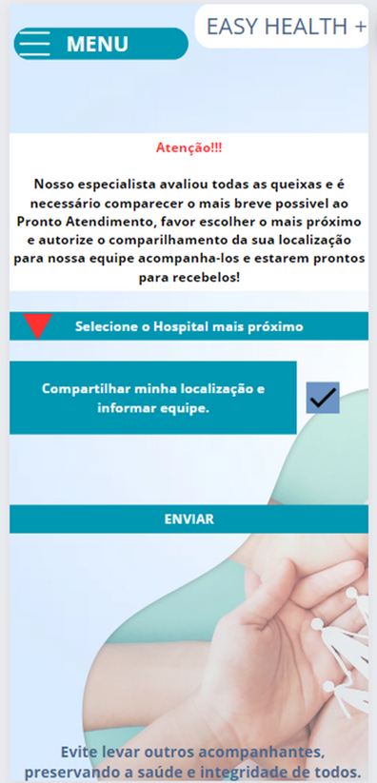
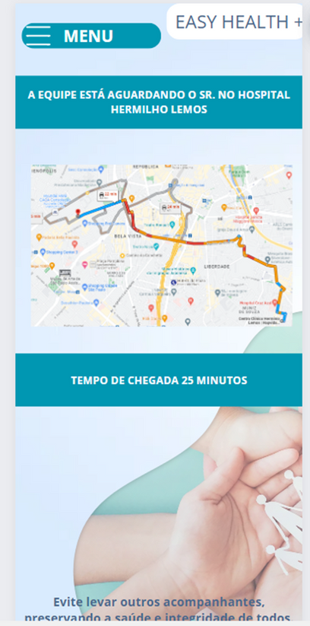
“ Transformando o Cenário da Saúde Infantil: Uma Abordagem Tecnológica para Desafios Emergentes no Pronto Atendimento ”
Principais telas do APP.

Slide 8
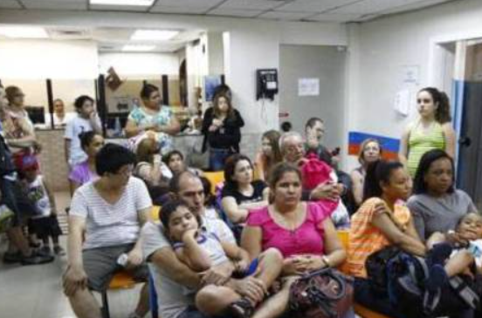

Transformando o Cenário da Saúde Infantil: Uma Abordagem Tecnológica para Desafios Emergentes no Pronto Atendimento.
Cenário atual
Fila de atendimento;
Profissionais Insatisfeitos;
Não atendimento de normas Socioambiental devido ao grande consumo de insumos;
Clientes Insatisfeitos;
Alto custo e baixo lucro para as instituições;
Alto indíce de contaminação (funcionários, acompanhantes e crianças)
Alto indíce de Turnover de médicos e demais profissionais;

Slide 9
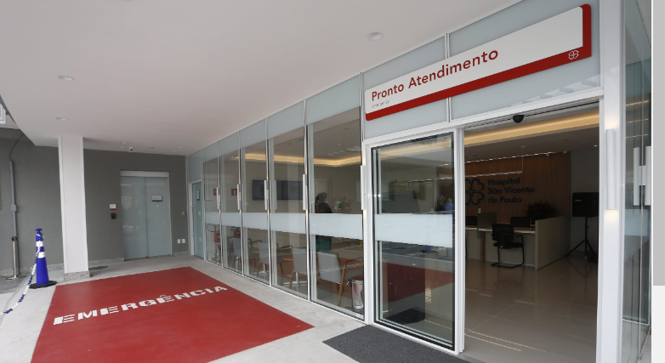

Transformando o Cenário da Saúde Infantil: Uma Abordagem Tecnológica para Desafios Emergentes no Pronto Atendimento.
Projeto Piloto I
Custo baixo de Implantação;
Aumento de lucro as instituições;
Redução de atendimentos sem urgência;
Reduçãode turnover de médicos;
Adequação as responsabilidades Ambientais;
Diminuição de reclamações, e aumento de clientes satisfeitos;
Redução de contaminação (funcionários, acompanhantes e crianças)
Redução significativa de custos em todos os setoresprincipalmente com médicos e insumos;

Slide 10
“ Transformando o Cenário da Saúde Infantil: Uma Abordagem Tecnológica para Desafios Emergentes no Pronto Atendimento ”
Link Pitch
https://www.youtube.com/watch?v=cKvaDraXZUQ
Referências
“Banco de dados - SAME do HIJG.”
“DOI: http://dx.doi.org/10.33448/rsd-v9i10.7607
Brasil. Ministério da Saúde (2020). Unidade de Pronto Atendimento (UPA 24h): o que é, quando usar, diretrizes e competências. Recuperado de https://www.saude.gov.br/saude-de-az/unidade-de-pronto-atendimento-upa-24h.”
“Peixoto, B. de V., et al. (2013). A difícil realidade do pronto atendimento infantojuvenil mostrando a situação de saúde de uma cidade. Revista Paulista de Pediatria, 31(2), 231-236. https://doi.org/10.1590/S0103-05822013000200015”

